Slide 1


Автоматизированная система удаленного управления теплицей
Работу подготовила команда: UBER,
в которую входят ученики 10 класса, ГБОУ Школа №1532
Воронов Никита Рустамович
Алимов Альберт Радикович
Шершина
Анна
Исаевна
Мандрыка
Арина
Юрьевна
Донченко
Дмитрий
Антонович

Slide 2

Постановка задач и их выполнение.
При старте работы над нашим проектом мы тщательно его проанализировали.
Поставили перед собой основные цели:
Привести наш продукт в готовый вид (автоматизировать теплицу, установив в нее автоматизированную систему контроля и управления климатом).
Создать для автоматизированной теплицы многофункциональное приложение и веб-интерфейс.
Также для более быстрого выполнения поставленной задачи, мы распределили обязанности.
Распределение:
Воронов Никита Рустамович – разработка мобильного приложения.
Мандрыка Арина Юрьевна, Шершина Анна Исаевна - Создание веб – сайта.
Алимов Альберт Радикович, Донченко Дмитрий Антонович – написание и реализация презентации с документацией.

Slide 3


Обоснование выбора языка программирования и используемых программных средств
Kivy — это библиотека Python, имеющая открытый код, предназначенная для разработки кроссплатформенных GUI приложений. Она позволяет писать вам приложения с графическим интерфейсом на чистом Python, которые работают на всех платформах.
Фреймворк Kivy разрабатывается с 2011 года. С момента релиза на его основе было построено много проектов под платформу Android. Все прочие библиотеки явно будут уступать по функционалу.

Slide 4
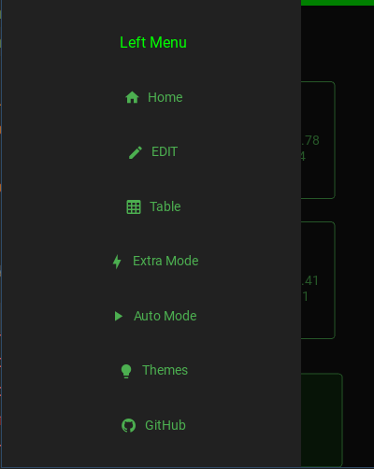
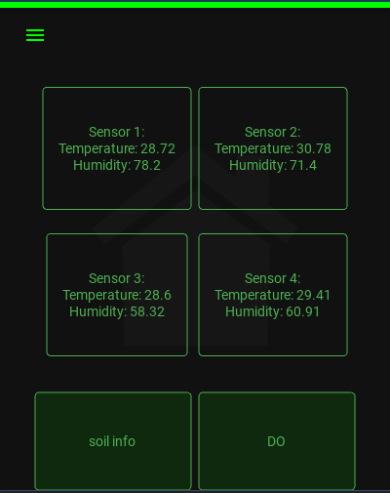
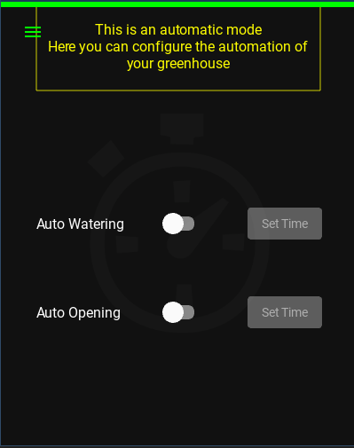
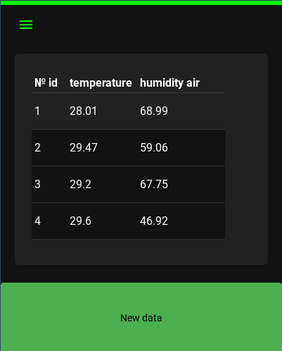
Мобильное приложение
На этом слайде наглядно отображено техническое задание к нашему проекту. Меню мобильного приложение которое было разработано с помощью kivy python. И чтобы оно было удобно для всех возрастов, было принято решение сделать его довольно простым для использования и добавить большой функционал.

Slide 5
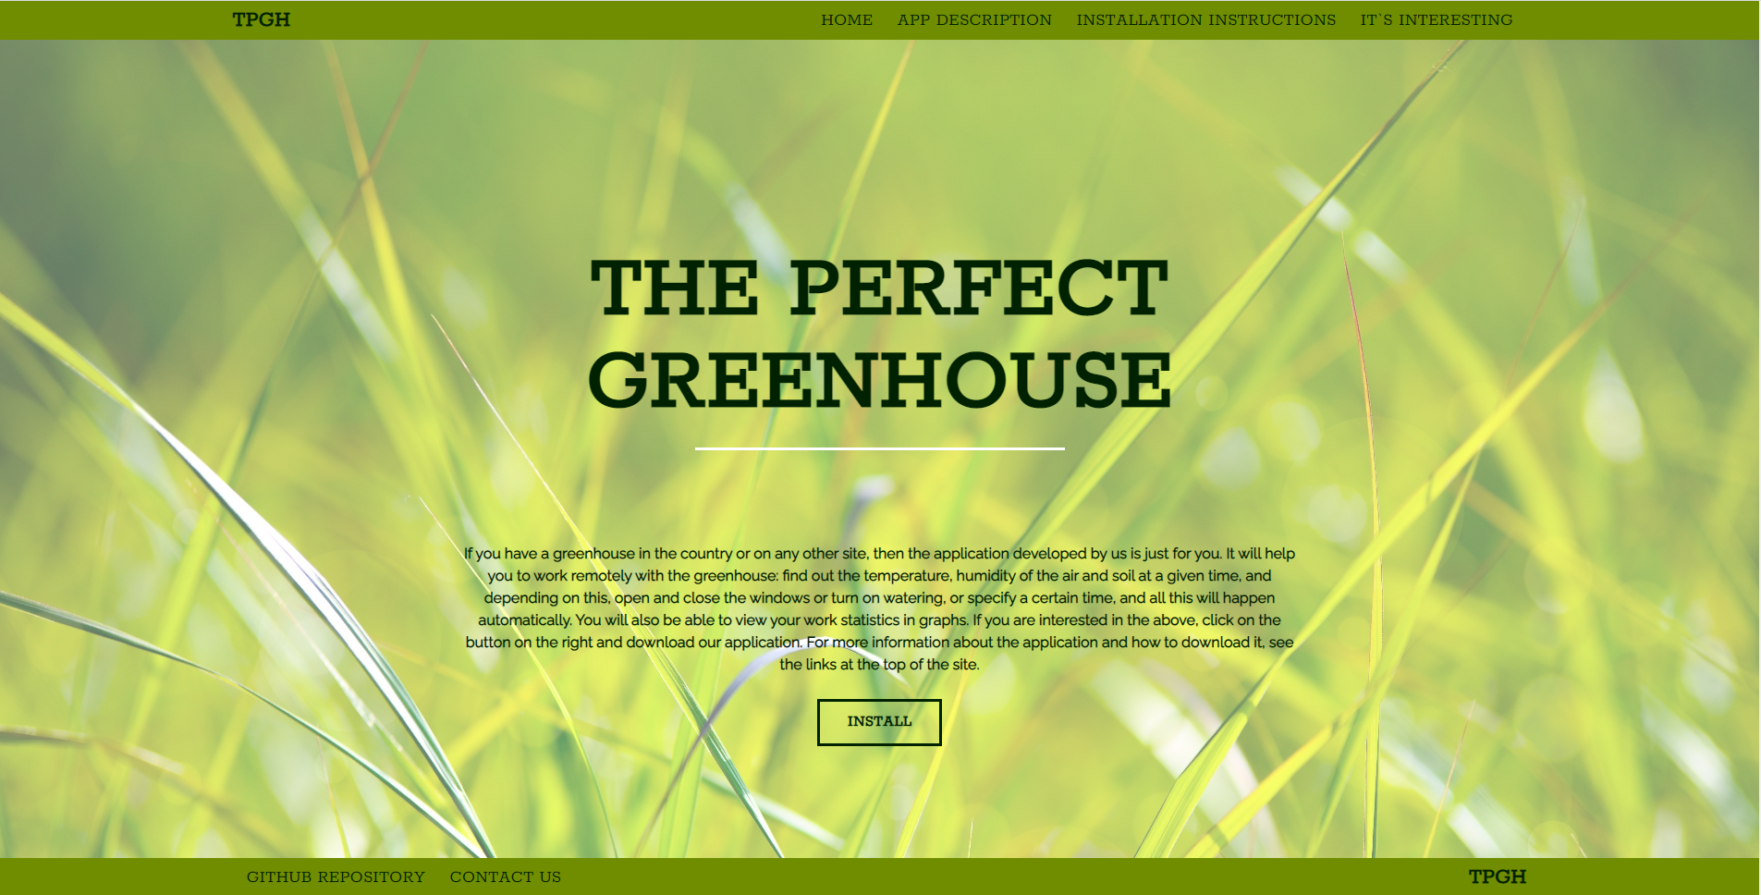
Веб - сайт
Помимо приложения мы решили создать веб-сайт, с помощью которого каждый сможет скачать наше приложение, узнать: как его скачивать, как им пользоваться. А также мы разместили информацию о том, чем полезно автоматическое управление, полезные рекомендации по регулировке температуры и влажности.

Slide 6





Полезные
ссылки
Ссылка на репозиторий
Ссылка на сайт

Slide 7






Спасибо за внимание

